Slide 1
ПРОМЫШЛЕННАЯ ЭКОЛОГИЯ В РОССИИ
Стародубцев Никита Игоревич, студент 4 курса
ФГБОУ ВО «Колледж железнодорожного транспорта УрГУПС»
Руководитель Сарыков Вячеслав Николаевич

Slide 2
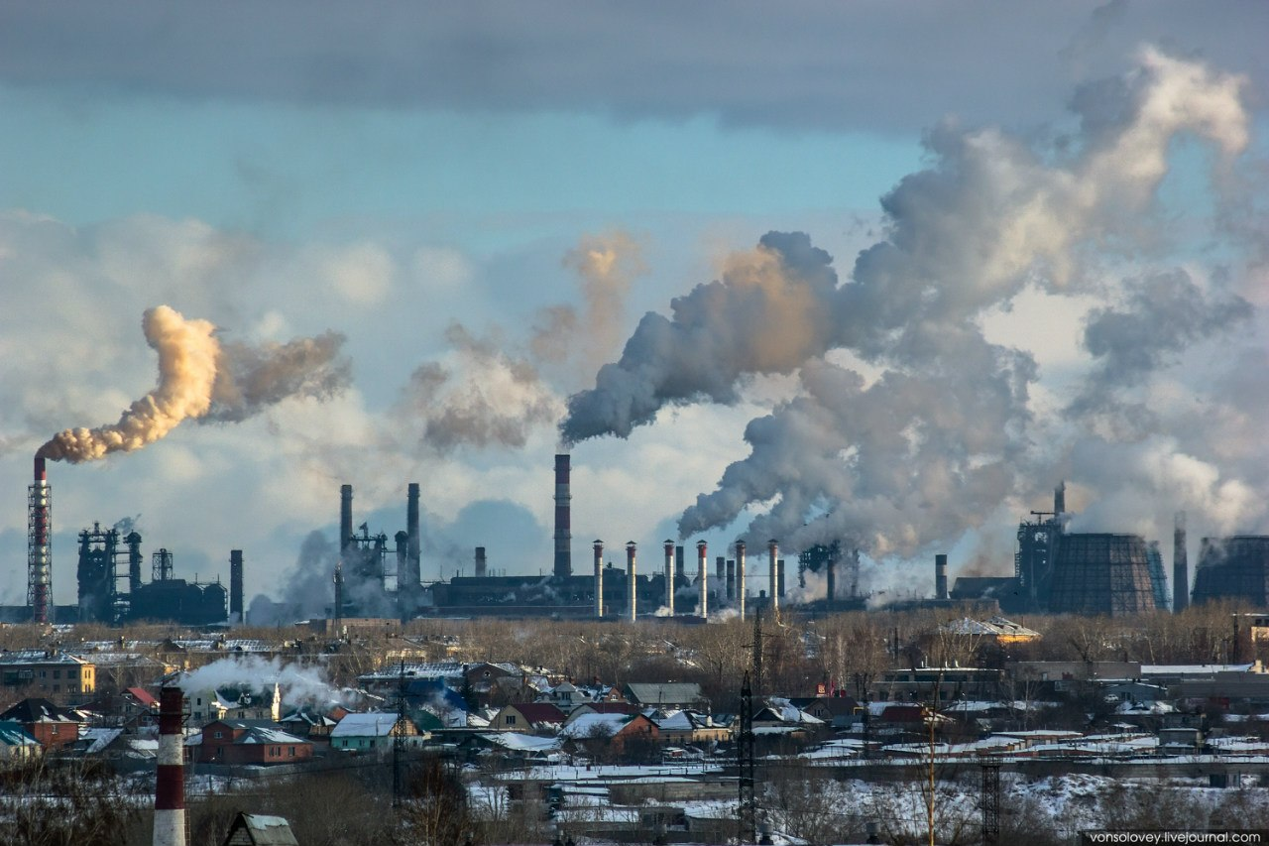
Экологическая проблема - это изменение природной среды, в результате антропогенных воздействий, ведущее к нарушению структуры и функционирования природы

Slide 3
Загрязнение окружающей среды
Промышленное производство во всех странах мира непрерывно развивается. В связи с этим увеличивается количество потребляемых природных ресурсов и объем вредных выбросов, губительно воздействующих на биосферу и человека.

Slide 4
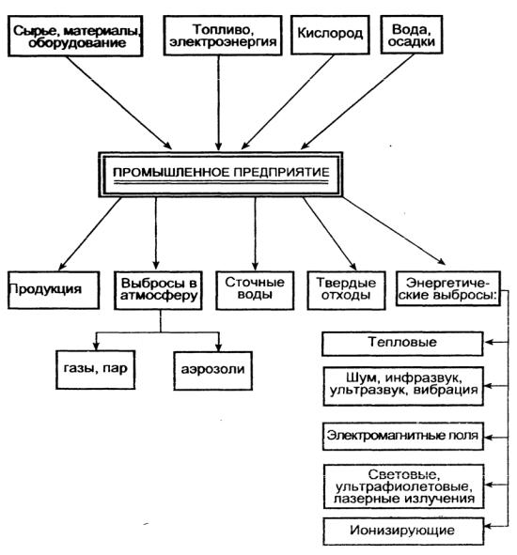
Становление и развитие промышленной экологии относится к 60-м годам ХХ в.

Slide 5
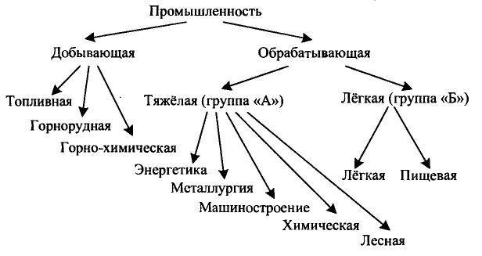

Slide 6
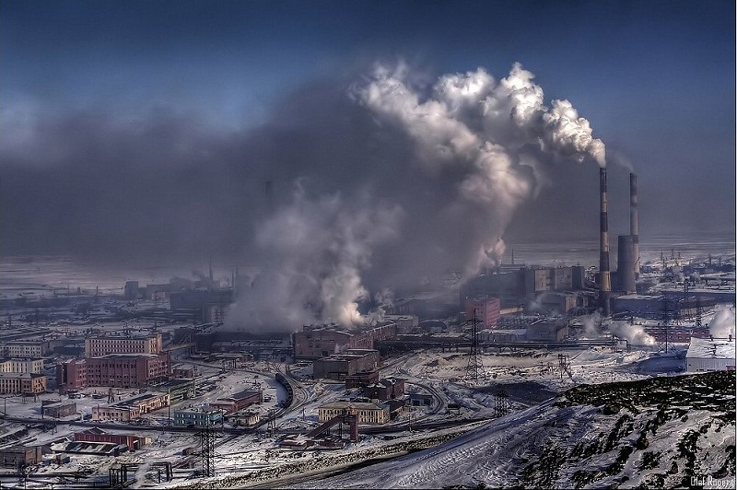
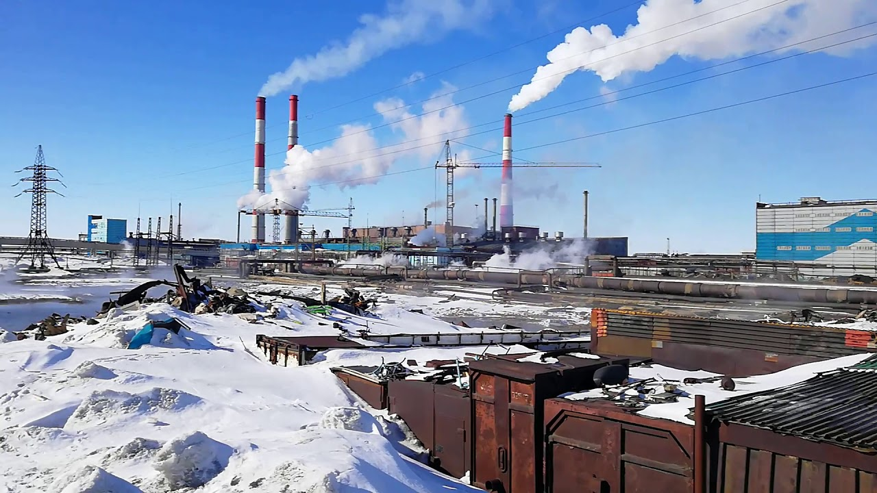
Самые экологически непригодные города России
1 место: Норильск (Красноярский край).

Slide 7
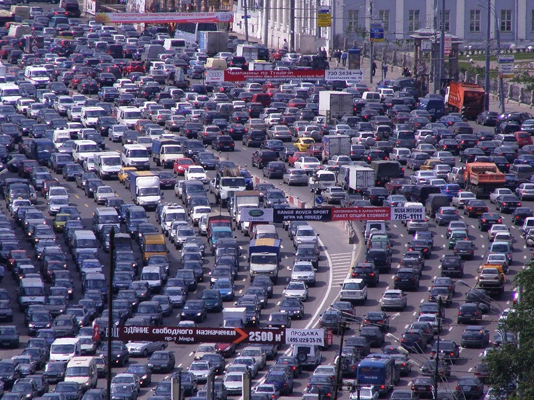
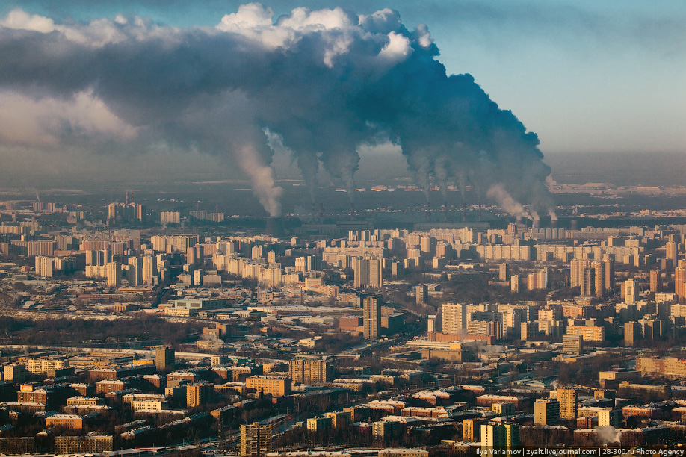
2 место: Москва.

Slide 8
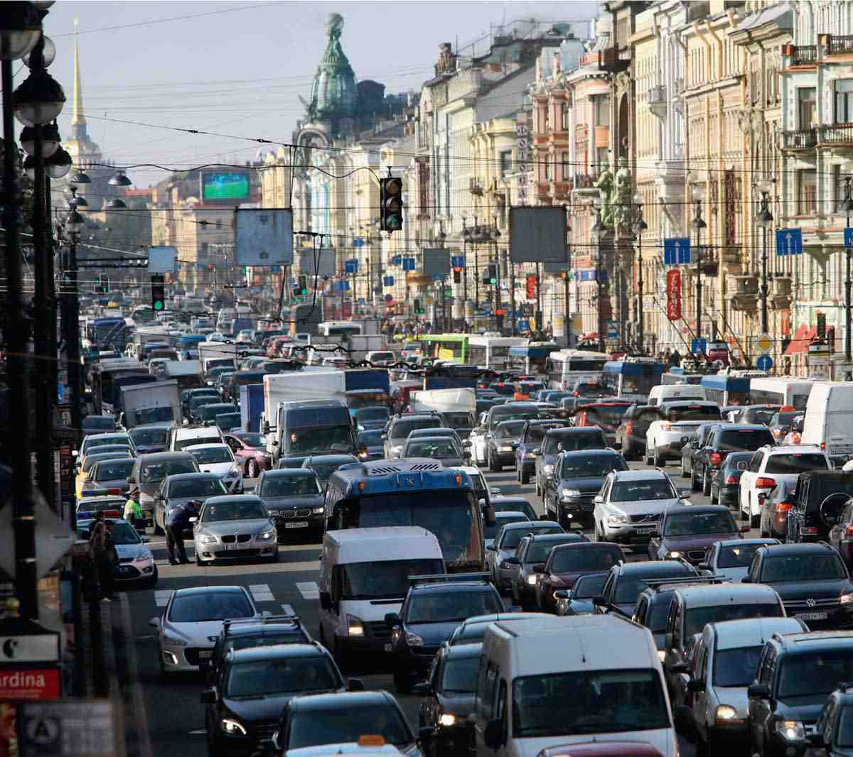
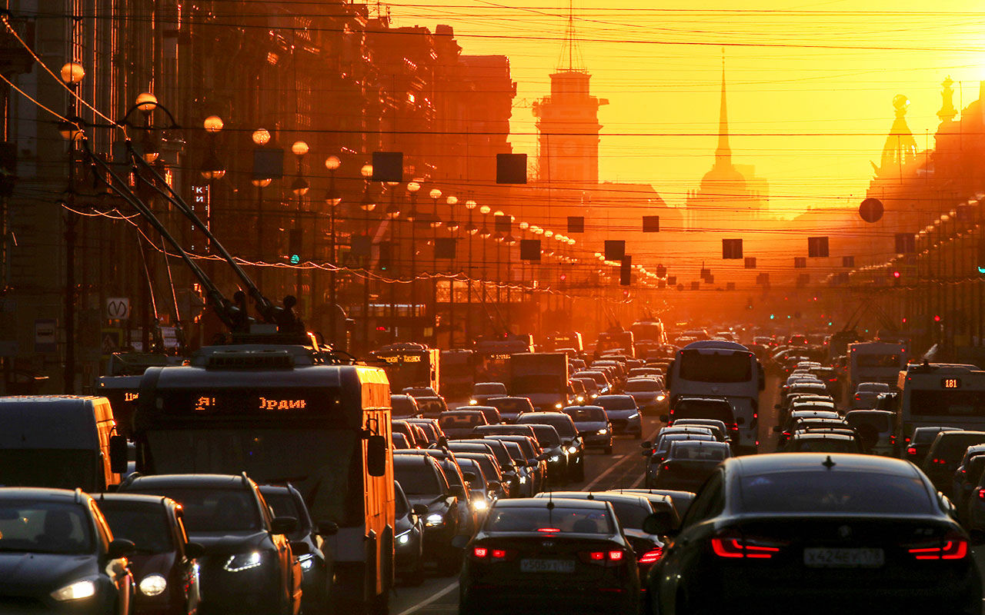
3 место: Санкт-Петербург.

Slide 9
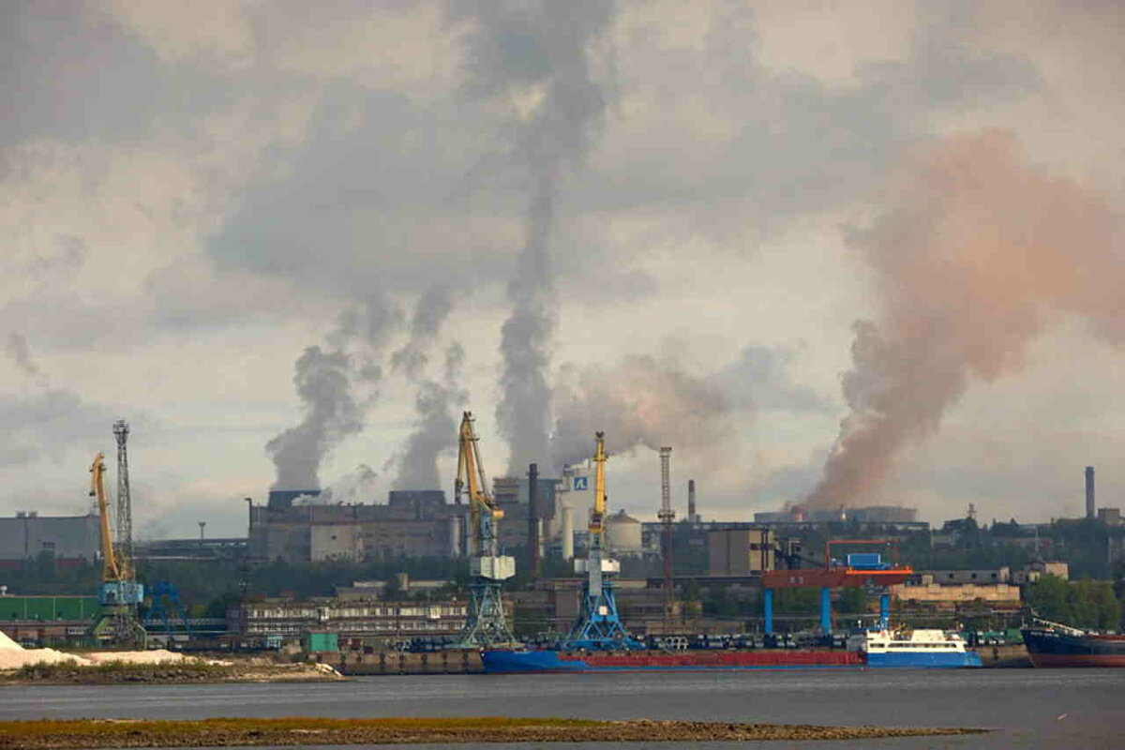
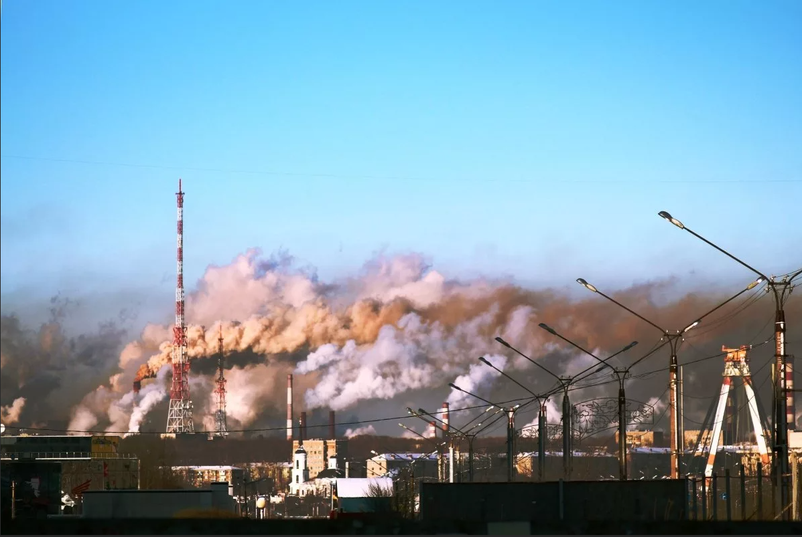
4 место: Череповец (Вологодская область)

Slide 10
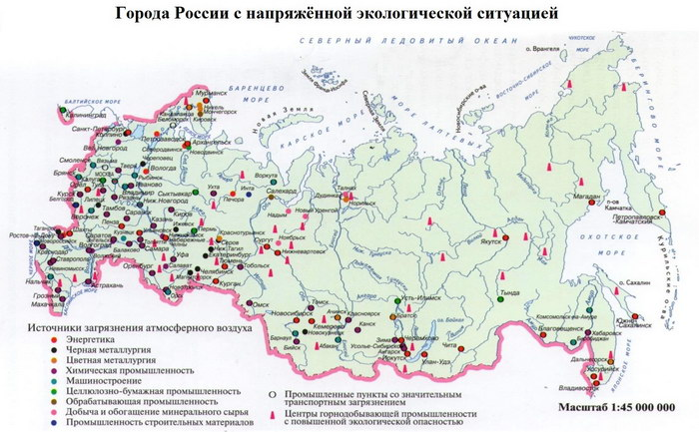
Выбросы по всей России

Slide 11
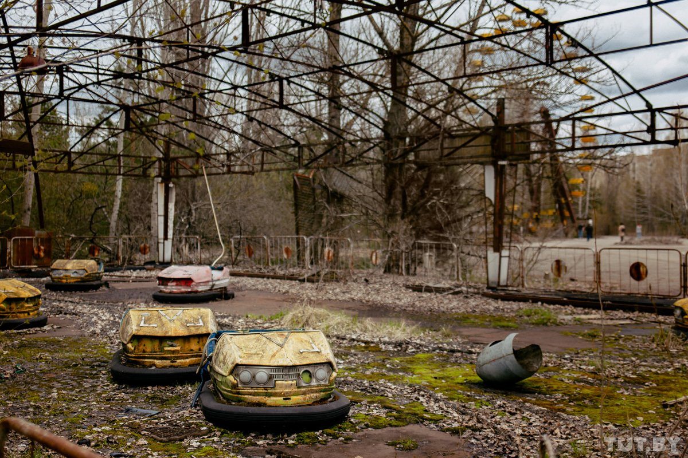
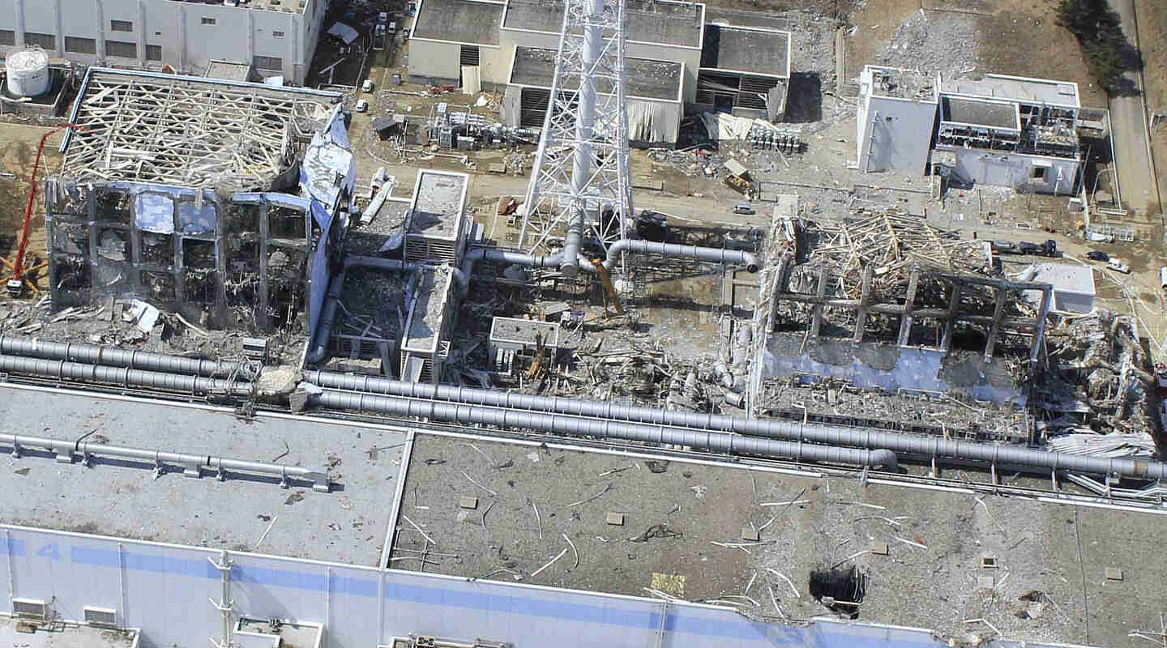
Как влияет энергетика на экологию Экологические проблемы электроэнергетики возникают как на этапе добычи топлива, так и во время производства и транспортировки энергии. Аварии на электростанциях могут вызвать экологические катастрофы, как было с Чернобыльской АЭС или АЭС Фукусима-1.

Slide 12
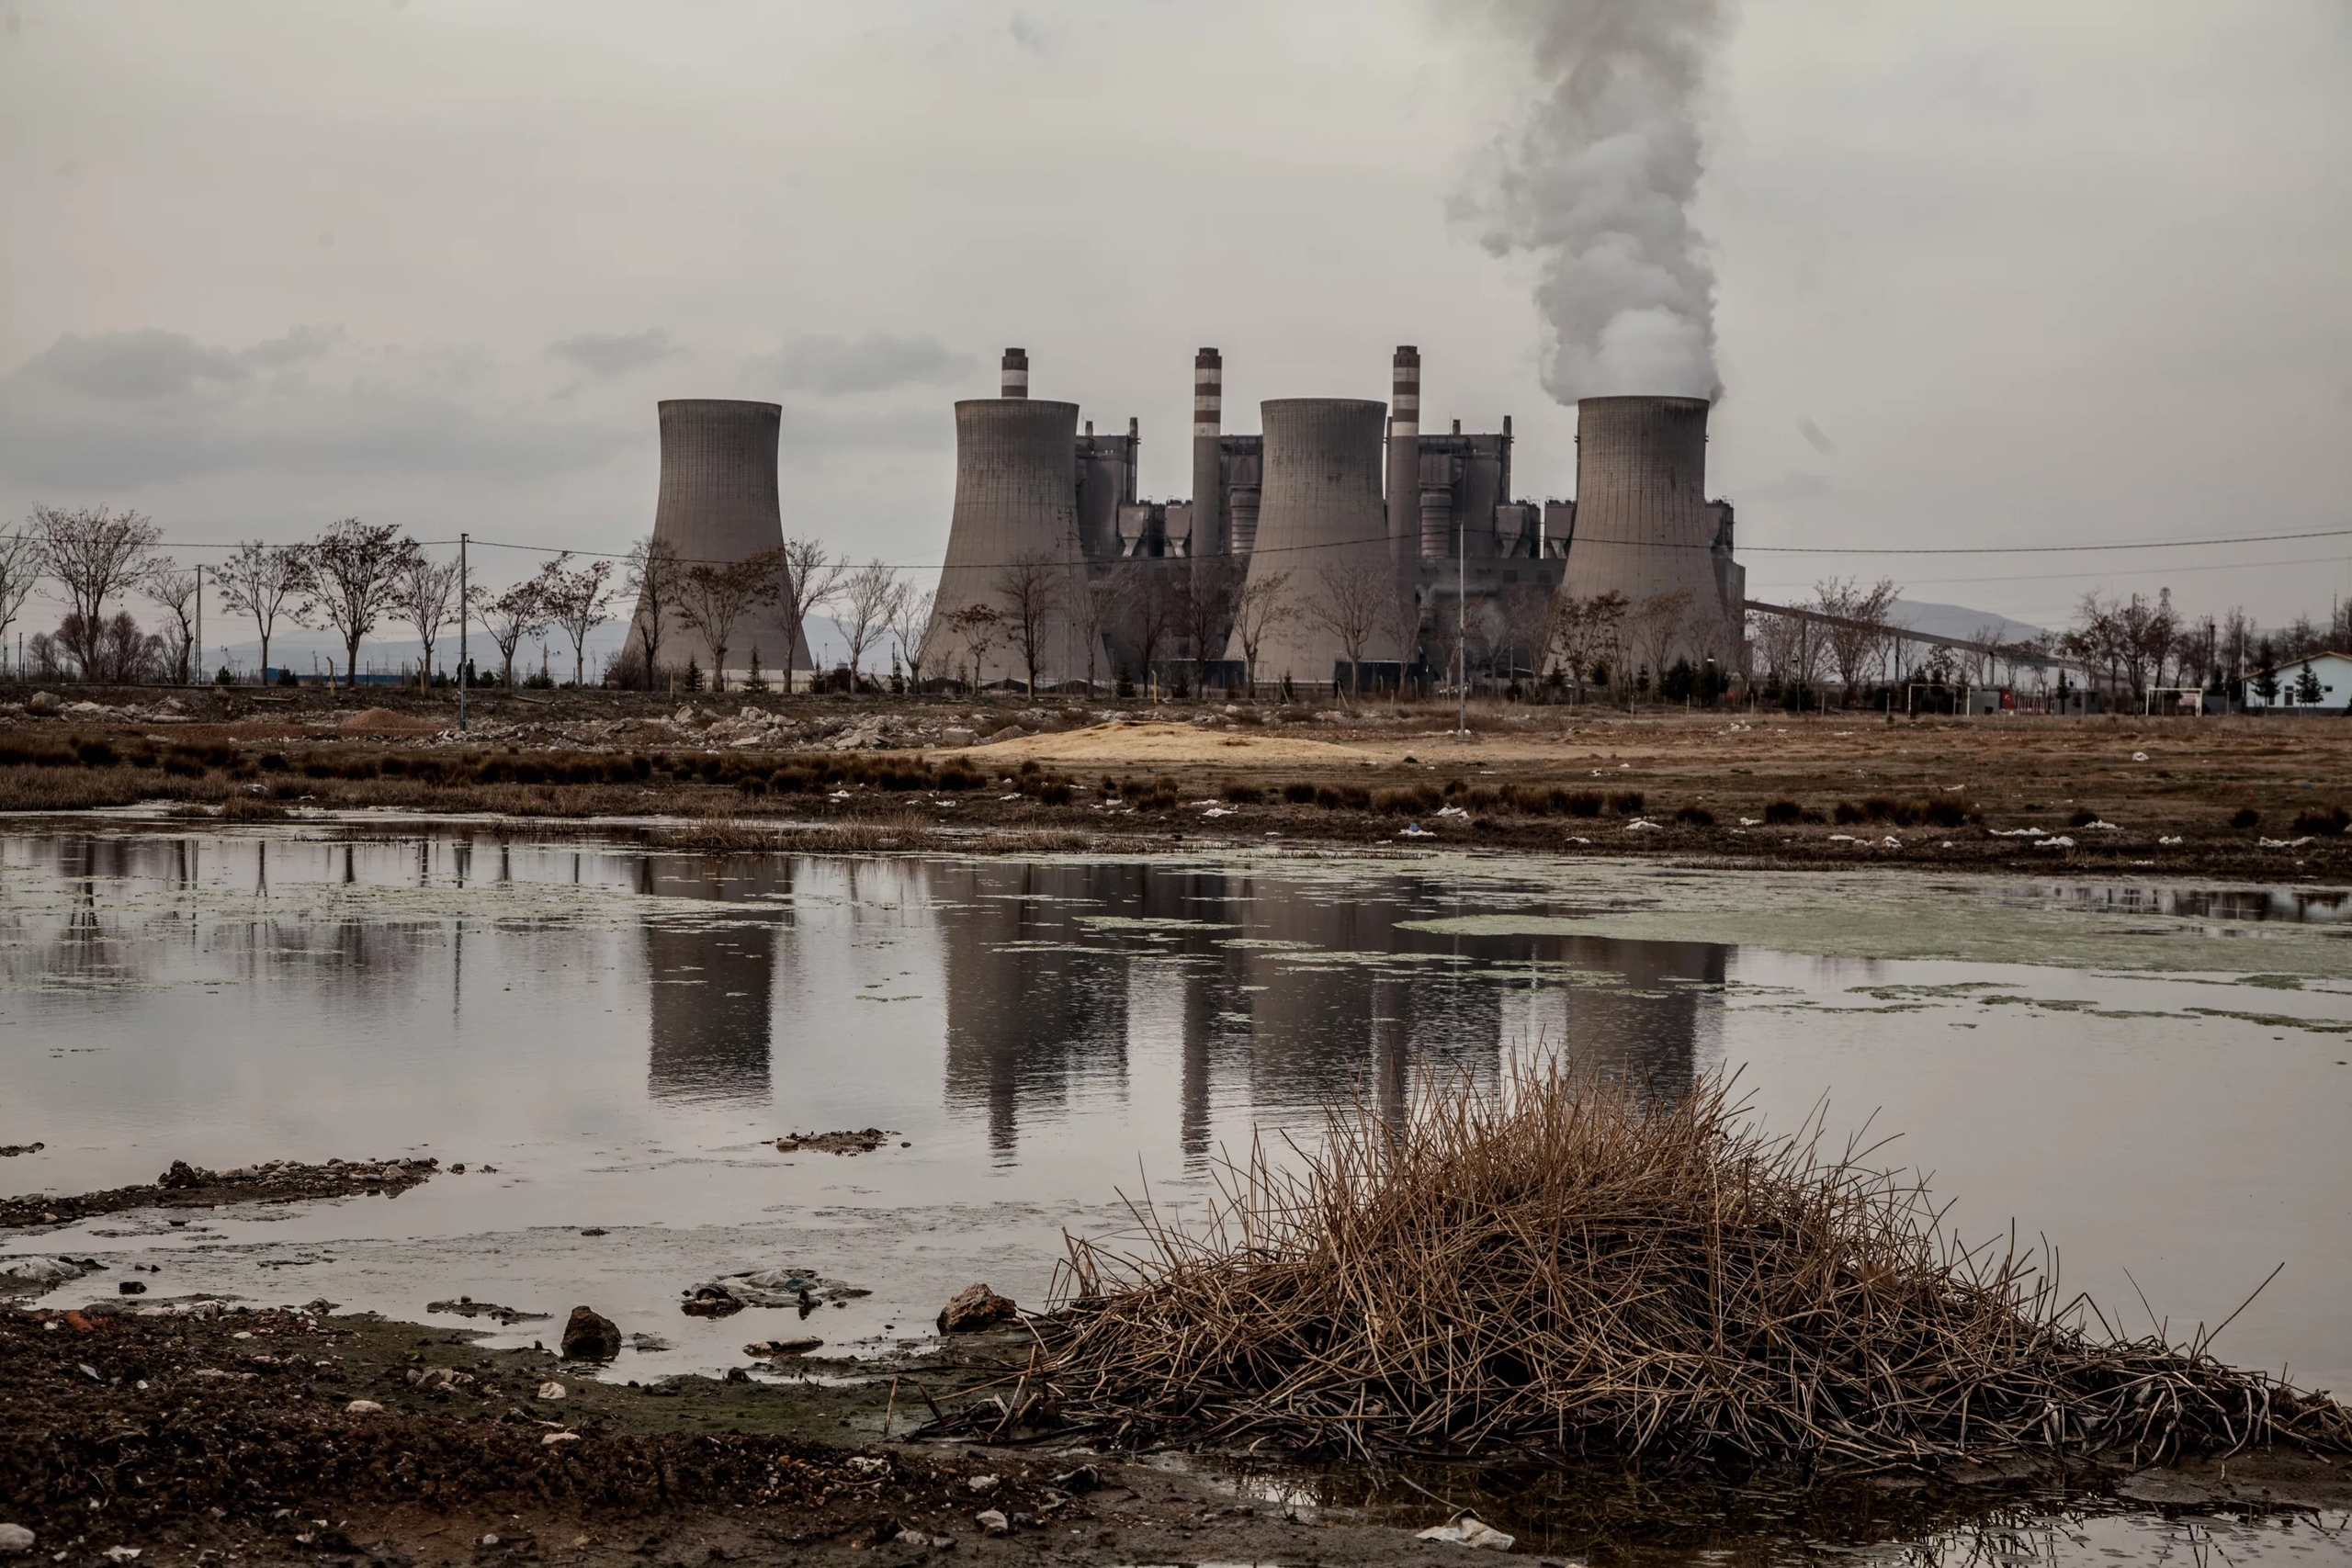
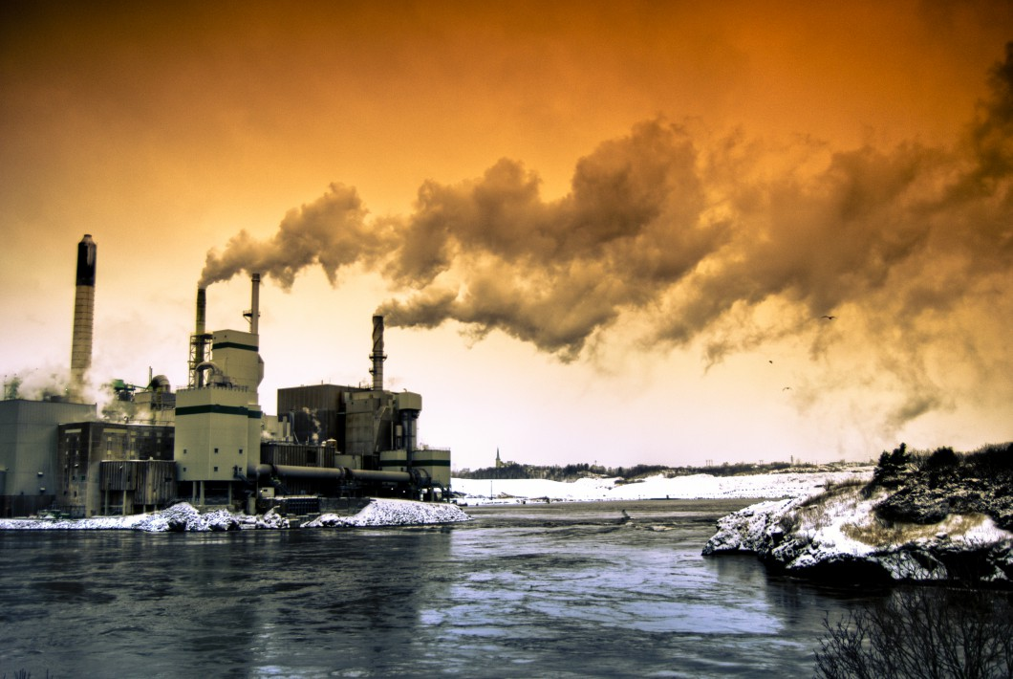
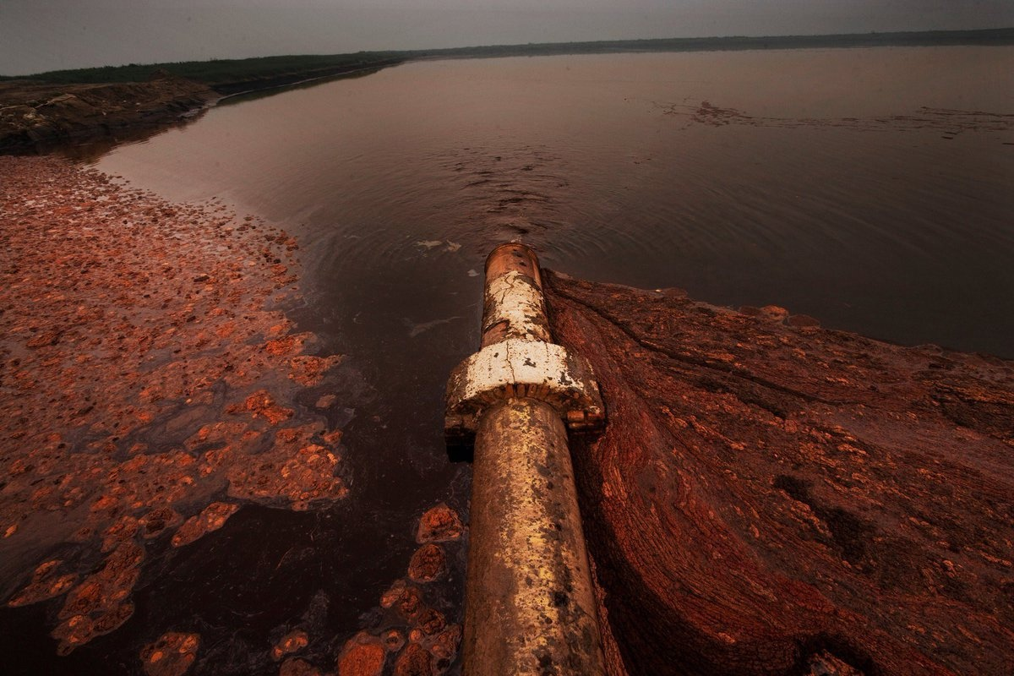
Энергетика влияет на экологию.

Slide 13
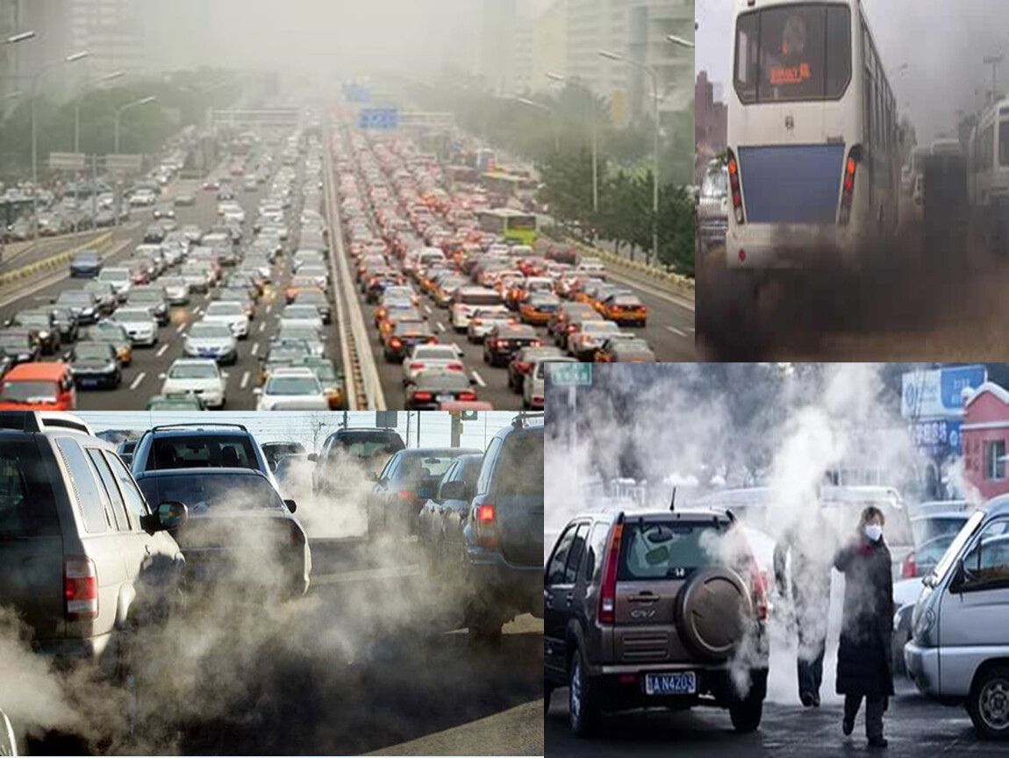
Экологические проблемы транспорта
Транспорт – это важнейший элемент производства. Без транспорта невозможно нормальное функционирование современного индустриального общества.

Slide 14
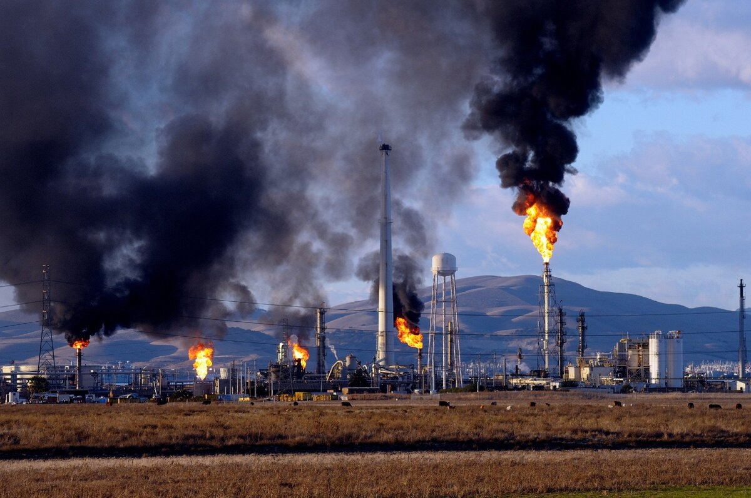
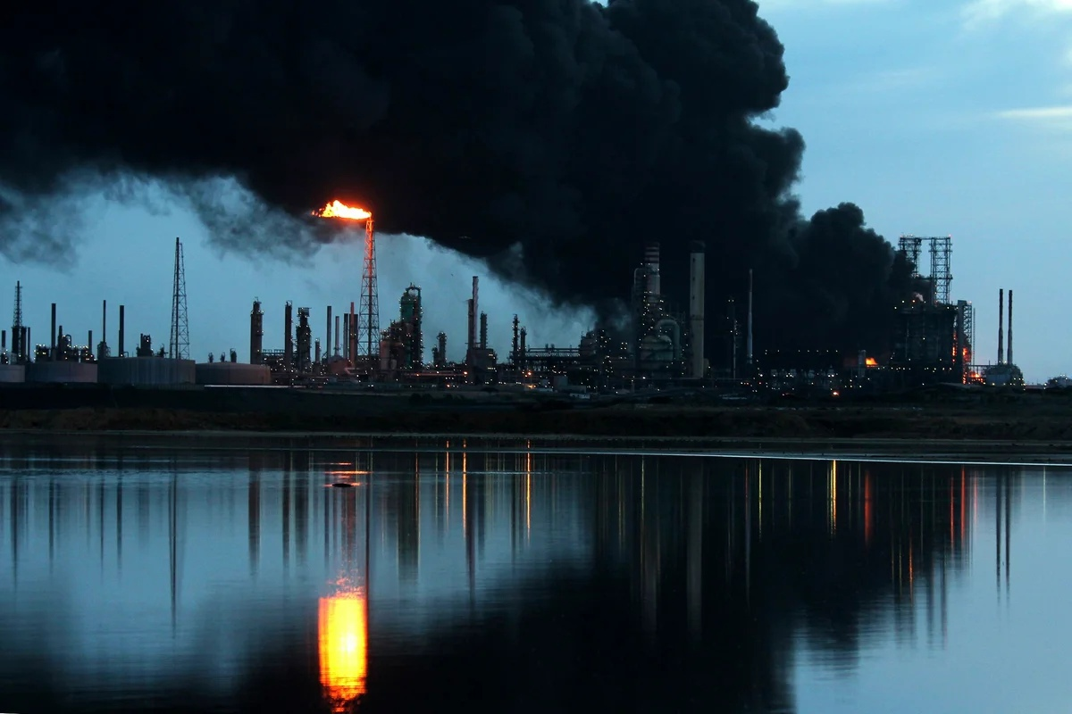
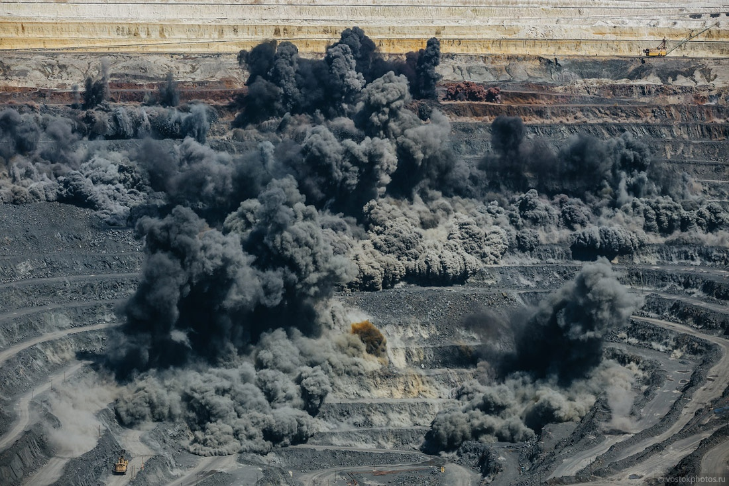
Экологические проблемы промышленных отраслей
Промышленность в России делится на две основные области: 1. добывающая промышленность 2. обрабатывающая промышленность Добывающая промышленность основана на добыче минерального сырья. Минеральные ресурсы являются не возобновляемыми источниками. Добывающие предприятия создаются непосредственно на самом месте месторождения.

Slide 15
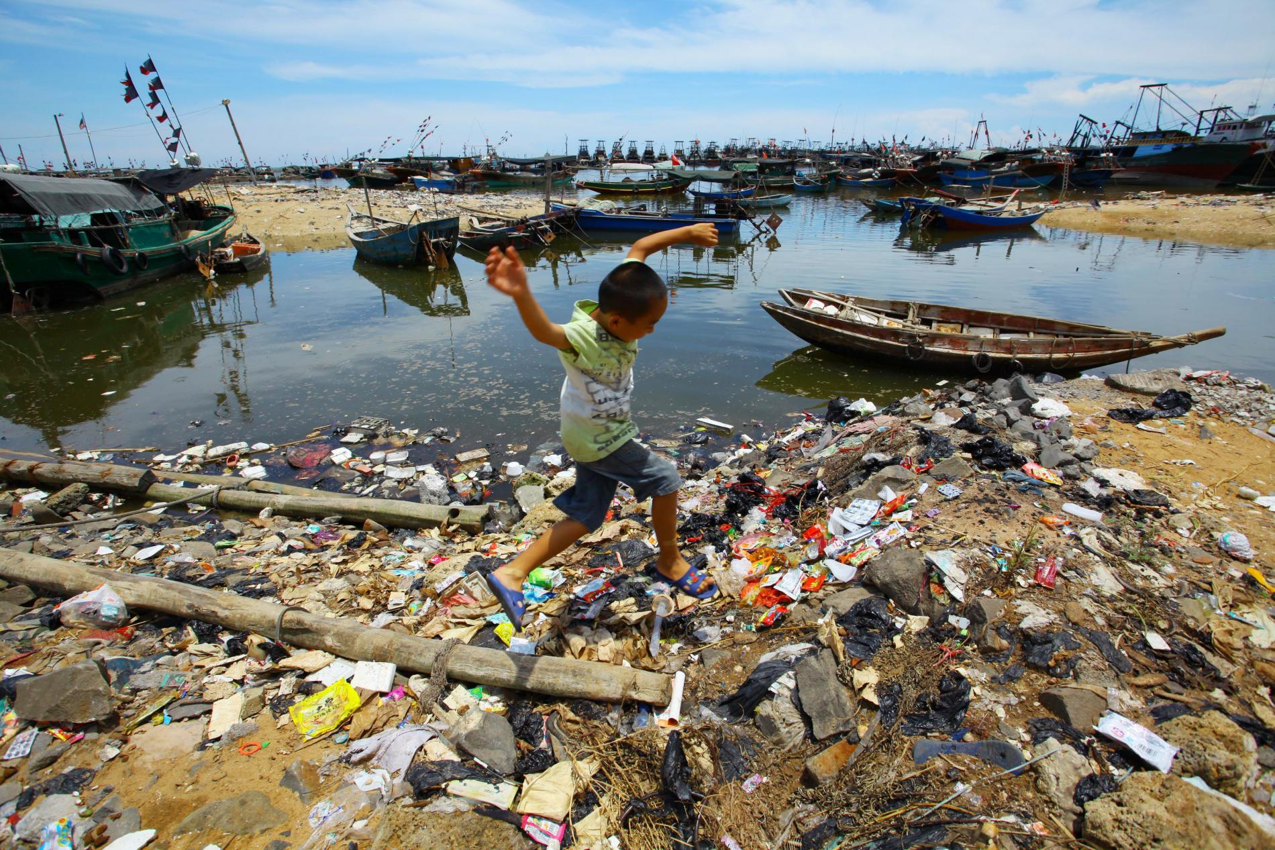
Задачи промышленной экологии делятся на несколько основных направлений

Slide 16
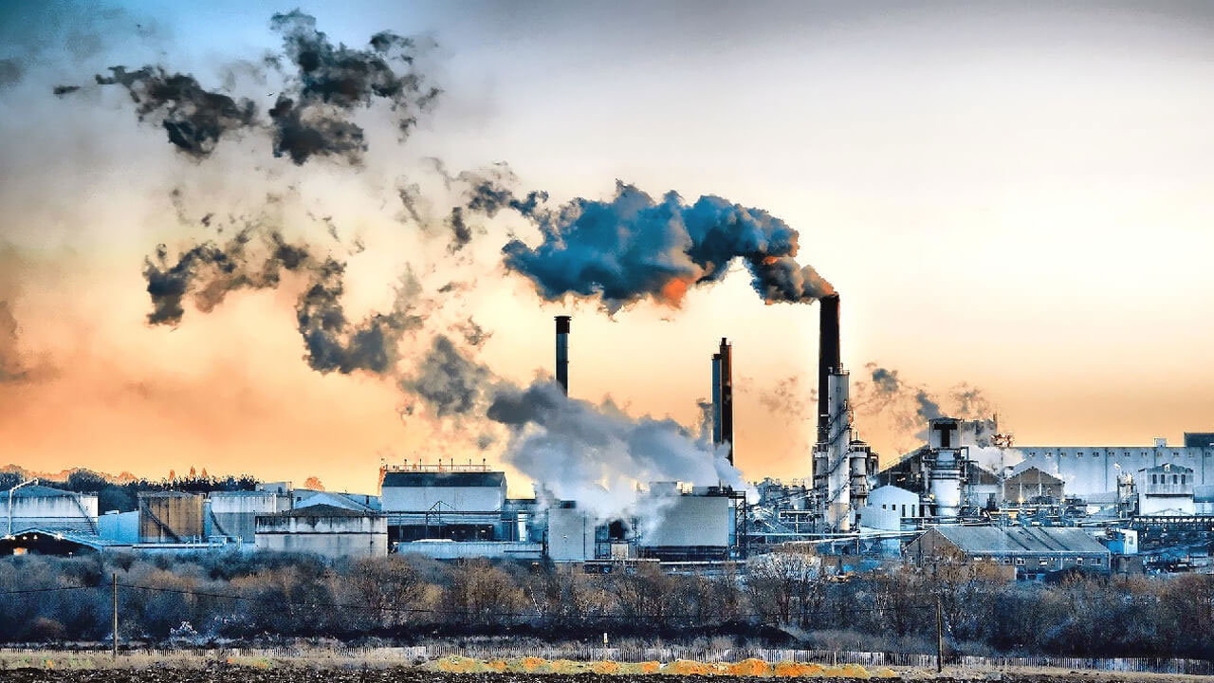
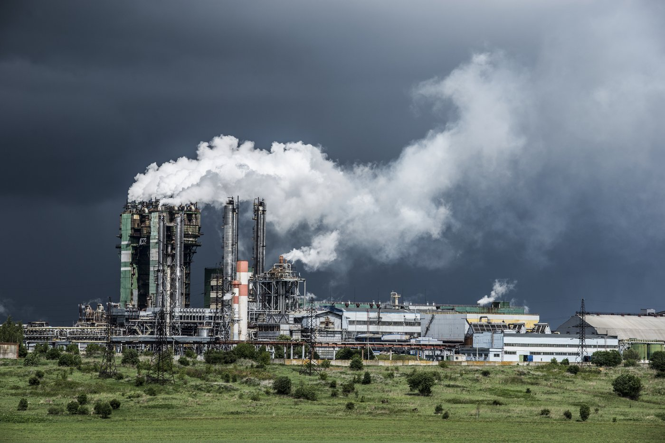
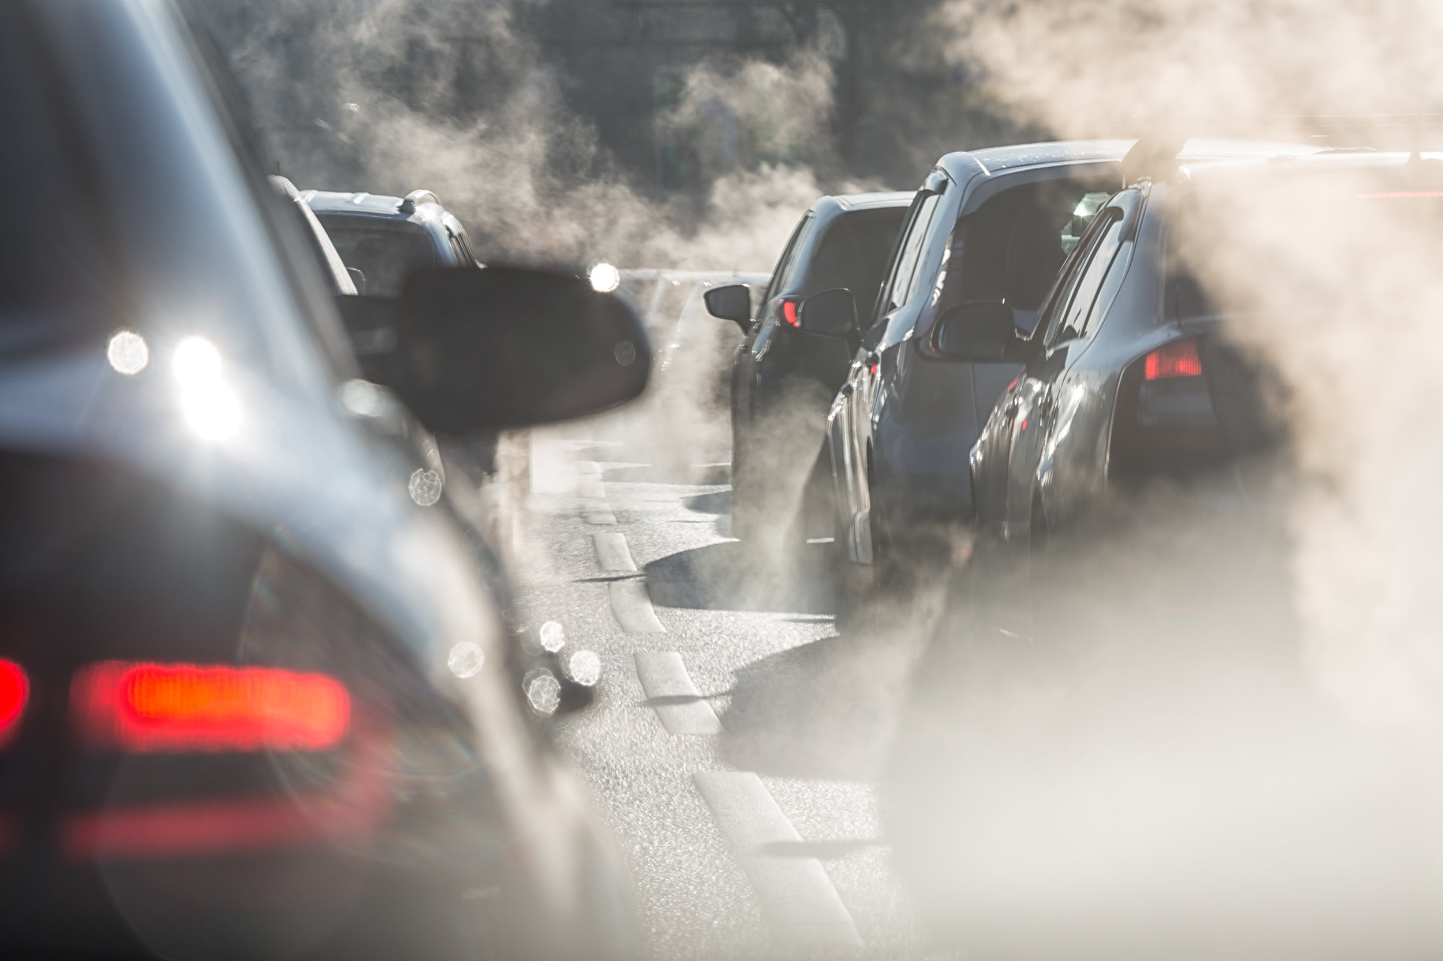

Slide 17
СПАСИБО ЗА ВНИМАНИЕ

